Slide 1

Bài 3: KHÁT KHAO ĐOÀN TỤ
Thực hành tiếng Việt:
ĐẶC ĐIỂM
CƠ BẢN CỦA NGÔN NGỮ NÓI

Slide 2
KHỞI ĐỘNG
Đọc đoạn đối thoại sau và nhận xét về ngôn ngữ của hai nhân vật.

Slide 3
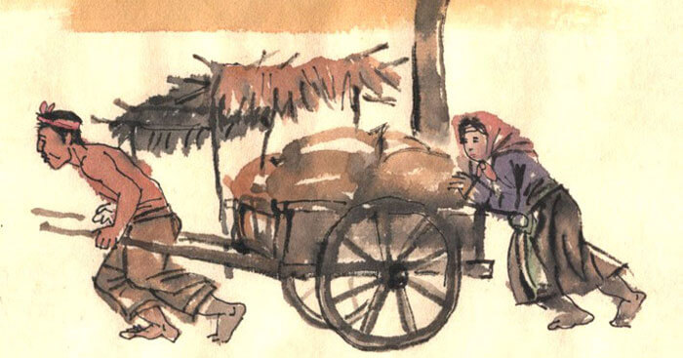
ĐOẠN HỘI THOẠI
- Kìa anh ấy gọi! Có muốn ăn cơm trắng mấy giò thì ra đẩy xe bò với anh ấy!
Thị cong cớn:
- Có khối cơm trắng mấy giò đấy! Này, nhà tôi ơi, nói thật hay nói khoác đấy?
Tràng ngoái cổ lại vuốt mồ hôi trên mặt cười:
- Thật đấy, có đẩy thì ra mau lên!
Thị vùng đứng dậy, ton ton chạy lại đẩy xe cho Tràng.
- Đã thật thì đẩy chứ sợ gì, đằng ấy nhỉ. – Thị liếc mắt, cười tít.
(Vợ nhặt, Kim Lân)
Nhận xét:
- Ngôn ngữ đơn giản, gần với lời ăn tiếng nói
- Lời đối thoại hằng ngày

Slide 4
02
HÌNH THÀNH
KIẾN THỨC

Slide 5
Yêu cầu:
Đọc tri thức tiếng Việt trong SGK trang 58 và hoàn thành PHT về đặc điểm của ngôn ngữ nói.

Slide 6
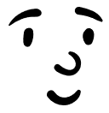
Ngôn ngữ nói là lời nói sử dụng trong giao tiếp hằng ngày; thể hiện thái độ, phản ứng tức thời của người nói và người nghe.
KHÁI NIỆM

Slide 7
ĐẶC ĐIỂM CƠ BẢN CỦA NGÔN NGỮ NÓI
03
Cấu trúc câu
Đa dạng ngữ điệu
01
Thường sử dụng cả câu tỉnh lược và câu có yếu tố dư thừa, trùng lặp. Câu tỉnh lược thường được dùng để lời nói ngắn gọn.
(gấp gáp, chậm rãi; to, nhỏ;...), góp phần thể hiện trực tiếp tình cảm, thái độ của người nói.
Ngôn ngữ hằng ngày
02
Phi ngôn ngữ
Thường sử dụng khẩu ngữ, từ địa phương, tiếng lóng, trợ từ, thán từ, từ ngữ chêm xen, đưa đẩy,...
04
nét mặt, ánh mắt, cử chỉ, điệu bộ,...

Slide 8
- Nói và đọc (thành tiếng) một văn bản là khác nhau. Đọc (thành tiếng) bị lệ thuộc vào văn bản viết. Dù vậy, người đọc vẫn có thể tận dụng những ưu thế của ngôn ngữ nói như ngữ điệu, các phương tiện phi ngôn ngữ để làm cho phần đọc diễn cảm hơn.
- Ngôn ngữ nói có thể được ghi lại bằng chữ viết, chẳng hạn như đoạn đối thoại của các nhân vật trong văn bản truyện, cuộc phỏng vấn trong một bài báo,...
LƯU Ý

Slide 9
03
LUYỆN TẬP

Slide 10


BÀI TẬP 1
THẢO LUẬN NHÓM
Bài 1. Có những trường hợp ngôn ngữ nói được ghi lại bằng chữ viết. Lấy ví dụ và chỉ ra những dấu hiệu nhận biết ngôn ngữ nói trong các trường hợp đó.
- Có những trường hợp ngôn ngữ nói được ghi lại bằng chữ viết như các văn bản truyện có lời nói của các nhân vật, bài báo ghi lại cuộc phỏng vấn hoặc tọa đàm, bài ghi lại cuộc nói chuyện…
- Dấu hiệu nhận biết ngôn ngữ nói trong các trường hợp đó:
+ Thường sử dụng khẩu ngữ, từ địa phương…
+ Được trình bày theo dạng đối thoại.

Slide 11


BÀI TẬP 2 trang 70-SGK
Lời thoại của nhân vật trong các đoạn trích dưới đây có những đặc điểm nào của ngôn ngữ nói?
a. – Tươm rồi đấy, anh – Cô gái nói trong bóng tối.
- Cám ơn nhé, Nhật Giang!
Cô gái trở lại với nỗi ngạc nhiên:
- Ô kìa. Ừ nhỉ, sao anh biết tên em?
Tôi cười, không đáp.
- À, em biết rồi. Anh tọa độ chứ gì mà. Các anh bộ đội chuyên thế. Cứ gọi: Lan, Hằng, Liên, Oanh thế nào cũng trúng, chứ gì?
- Nhưng Giang, lại Nhật Giang nữa, chắc không có hai người tên như thế đâu, đoán mò sao được.
(Bảo Ninh, Giang)
- Sử dụng khẩu ngữ, được sử dụng trong giao tiếp hàng ngày.
- Sử dụng thán từ.
- Kết hợp với các phương tiện phi ngôn ngữ: nụ cười, cử chỉ.
- Sử dụng đa dạng về ngữ điệu.

Slide 12


BÀI 2: Lời thoại của nhân vật trong các đoạn trích dưới đây có những đặc điểm nào của ngôn ngữ nói?
b. Bỗng thằng Cò kêu “oái” một tiếng, hai tay vò trán lia lịa.
- Có ong sắt, tía ơi! Nó đánh con một vết đây nè!
Tôi nhanh trí ngược hướng gió chạy ra xa để tránh bầy ong, và nhân thể bứt vội vàng một nắm cỏ tranh và sậy khô đưa lại cho tía nuôi tôi:
- Tía ơi, đốt nó đi, tía!
Tía nuôi tôi mỉm cười, khoát khoát tay:
- Đừng! Không nên giết ong, con à! Để tía đuổi nó cách khác…
(Đoàn Giỏi, Đất rừng phương nam)
- Sử dụng từ ngữ địa phương: tía, má
- Sử dụng đa dạng về ngữ điệu.
- Kết hợp với các phương tiện phi ngôn ngữ: nụ cười, cử chỉ.

Slide 13
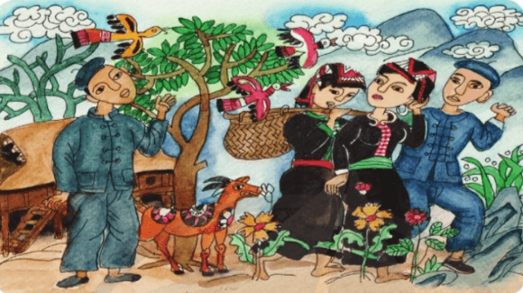
Câu 3. Đọc đoạn trích sau và thực hiện các yêu cầu bên dưới:
a. Lời của nhân vật trong đoạn trích trên có mang đặc điểm của ngôn ngữ nói không? Vì sao?
b. Từ các ngữ liệu ở bài tập 2 và 3, hãy nhận xét về sự khác biệt giữa lời nói của nhân vật trong văn bản truyện và văn bản truyện thơ.
“Dậy đi em, dậy đi em ơi!
Dật giũ áo kẻo bọ,
Dậy phủi áo kẻo lấm!
Đầu bù anh chải cho
Tóc rối đưa anh búi hộ!”
(Truyện thơ dân tộc Thái, Tiễn dặn người yêu)

Slide 14
Câu 3
b. Sự khác biệt giữa lời nói của nhân vật trong văn bản truyện và văn bản truyện thơ là:
- Trong các văn bản truyện, sử dụng nhiều khẩu ngữ, thán từ, câu từ đa dạng về ngữ điệu và có sự kết hợp nhiều với các phương tiện phi ngôn ngữ như nét mặt, cử chỉ, nụ cười…
- Trong các văn bản truyện thơ: sử dụng nhiều từ ngữ địa phương, sử dụng cả các câu tỉnh lược và câu có yếu tố trùng lắm và ít kết hợp với các phương tiện phi ngôn ngữ hơn…
a. Lời nói của nhân vật có mang đặc điểm của ngôn ngữ nói, vì:
- Có sử dụng ngữ điệu.
- Sử dụng khẩu ngữ và từ ngữ địa phương.

Slide 15
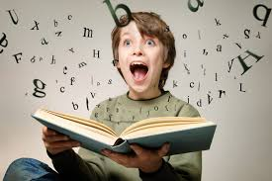
Câu 4. Đọc (thành tiếng) phần Đặc điểm cơ bản của ngôn ngữ nói ở mục Tri thức Ngữ văn. Phần đọc (thành tiếng) này có những đặc điểm của ngôn ngữ nói không? Vì sao?
- Người đọc có thể tận dụng những ưu thế của ngôn ngữ nói như ngữ điệu.
- Có thể chêm xen và sử dụng các phương tiện phi ngôn ngữ để cho phần đọc trở nên diễn cảm hơn.

Slide 16
04
VẬN DỤNG

Slide 17
TỪ ĐỌC ĐẾN VIẾT
Hãy viết đoạn văn (khoảng 200 chữ) nêu nhận xét về một nhân vật/ chi tiết trong một truyện thơ đã để lại cho bạn ấn tượng sâu sắc nhất

Slide 18
Đoạn văn tham khảo
Trong văn bản “Lời tiễn dặn”, diễn biến tâm trạng của chàng trai trên đường tiễn người yêu về nhà chồng đã để lại cho người đọc ấn tượng sâu sắc. Đưa tiễn người yêu về nhà chồng, chàng trai vô cùng đau khổ, xót xa. Chàng trai vẫn dành rất nhiều tình cảm cho cô gái. Điều này thể hiện qua cách gọi cô gái của chàng trai là “người đẹp anh yêu”, khẳng định tình yêu dành cho cô gái vẫn vô cùng thắm thiết. Lúc đưa tiễn chàng trai có nhiều cử chỉ, hành động như muốn níu kéo những phút giây cuối cùng được ở bên cạnh người yêu, muốn ngồi lại, âu yếm chị, nựng con của chị…Chàng trai dặn dò người mình yêu đôi câu rồi nặng nề quay trở về. Qua hành động ấy ta thấy được tình yêu cao cả đến nhường nào của anh đối với cô gái, bỏ qua tất cả để đến với chị bằng tấm lòng chân thành, thật đáng ngợi ca.

Slide 19
Chúc các em học tốt !

